Slide 1
パケットキャプチャーから感染種類を判定する発見的手法について
東海大学
○桑原 和也、 菊池 浩明
日立製作所
寺田 真敏、 藤原 将志

Slide 2
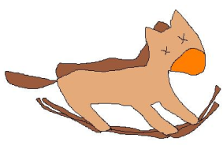
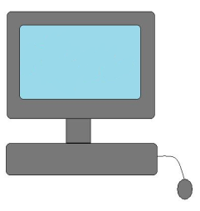
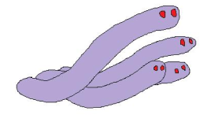
連携感染
S1
(1)PE
(4)Portscan
(2)TROJ
Ｈ１
S2
“ゾンビ”
ハーダー
(3)WORM
S3
サーバ
ハニーポット
Notes:
最近のボットは、機能毎にファイルが分割されていて、最初にダウンローダーを 実行した後、必要なファイルを複数ダウンロードして実行させるようになっているものもある
(ハーダーが複数のダウンロードサーバを操っている)
これを連携感染と呼ぶことにした

Slide 3
研究目的
MWScup
与えられたpcapデータからの感染判定
マルウェア名の特定
感染後の未来予測

Slide 4
研究の問題点
パケットキャプチャ(pcap)データは情報量が膨大，手作業で全体を把握することは困難
複数のDLサーバの連携で感染
数多くのMWの亜種
観測できるデータの制約
複数のボットネットの合成
ハーダーの不可視
Notes:
複数のボットネットの合成を説明するための分かりやすい例を入れる

Slide 5
MWリスト
マルウェア名 | ラベル | DL数
PE_VIRUT.AV PE_BOBAX.AK PE_VIRUT.AT | PE1 PE2 PE3 | 91 4 1
BKDR_POEBOT.GN BKDR_MYBOT.AH BKDR_RBOT.ASA | BK1 BK2 BK3 | 1 30 5
TROJ_AGENT.ARWZ TROJ_BUZUS.AGB | TR1 TR2 | 6 24
WORM_ALLAPLE.IK WORM_POEBOT.AX WORM_SWTYMLAI.CD WORM_AUTORUN.CZU WORM_IRCBOT.CHZ | WO1 WO2 WO3 WO4 WO5 | 1 1 27 3 1
UNKNOWN | UK | 5
総マルウェア数
200
ユニークマルウェア名
13種類

Slide 6
MWリスト
マルウェア名 | ハッシュ値
PE_VIRUT.AV | 10dfabf9141a1e96559b155338ffa4a4b43dd3d7 2cf14bfc52e7e304d2e7be114888c70e97afabda 3757741ea3fb6b3e0bdc468e2ac11baf180bede0 7ba0475332eba0d6a562694b3d5937efc1768c73 A508b8f95fb74f45b2202158f24b67d2b8dc72cb B796a1bba40ad344571734215043a73472332d94 C925531e659206849bf74abd42b5da824f795c31 F0b1add6b43bb1e84a916c3e8f88b3edfe02761b
PE_BOBAX.AK | 08e483a6bb8b12bdc601b413fd1b7e1e030a3943
PE_VIRUT.AT | 4276f1e33e638b4ea1bb1c5894f717ce91d846f1
BKDR_POEBOT.GN | 0313e822a9ebc7977d4e388dcb1baffc52021257
BKDR_MYBOT.AH | e285ec5c0baf46398f11bc1f96d197dd94395246
BKDR_RBOT.ASA | 1a207f4ce3fcd05c12169b8c5e54f858c3c64a2d 39459b47ed33d5ef8bbcea44da022e9b22c7176b 3f93b559be027e910f260ad9c07ca4266bed636c d1cb6ddd29da58456211afe38ca08d4ed59dd086
TROJ_AGENT.ARWZ | b56daff8f0305126f59cc7a71cf25ea476d1da6c
TROJ_BUZUS.AGB | 6892e0d5c8f4d8ed04f400df0568c22c936e3557
WORM_ALLAPLE.IK | 7df09a206abf0883b5b0d64d8910a8760469b3b4
WORM_POEBOT.AX | 691e3c03447f193beaf1fadb814c5653b607141b
WORM_SWTYMLAI.CD | ed687bef6bb08ea4564e8930a53d7a25d80b3fda
WORM_AUTORUN.CZU | 7cd0c86f2ec74727b14001cfe0b88af718797c91
WORM_IRCBOT.CHZ | 53574ad27dc77625372fbaede52e7fa6dfbbcf2d
UNKNOWN | 1c40298488e6e97595e7d789b4724ca723b0a192
ユニークハッシュ値
24種類

Slide 7
我々のアプローチ:発見的手法
pcap データの詳細な検査から発見的手法の抽出を提案する
1.特徴量の抽出
2.精査
3.精査
4.精査
100.ルール発見
101.精度評価
・
・
・

Slide 8
特徴量抽出
slot Pi,Po MZ, PE DOS Win N,J ST MW | 攻撃通信データを観測単位時間に分割した スロットID(0，・・・ ，145) 総入力(出力) パケット数[pkt] 文字列“MZ“,”PE”の出現 \!This program can not be run in DOS mode.“ の出現 \!Windows Program“ の出現 文字列“NICK”かつ“JOIN”の出現 ポートスキャンの種類 マルウェア名
Notes:
攻撃通信データは定期的にリセットされる. 攻撃通信データを観測単位時間に分割した（以下，スロット）
2 日間で145 個のスロットが生じた

Slide 9
145スロットから発見したルール一覧
Rule 1a. | NICK，JOIN はNICK が3 回現れた後，JOIN も3 回現れる．
Rule 1b. | 1 つめのJOIN から約5 秒後にポートスキャンを開始する．
Rule 1c. | ポートスキャンは1 秒間に256 パケットの通信を連続して行う．
Rule 2a. | PE_VIRUT.AV をダウンロードしたあとにWORM_SWTYMLAI.CD とTROJ_BUZUS.AGB を同時刻にダウンロードを開始する．
Rule 2b. | WORM_SWTYMLAI.CD とTROJ_BUZUS.AGB のあて先IP は同じ．
Rule 2c. | WORM_SWTYMLAI.CD とTROJ_BUZUS.AGB は80 番を使い，PE_VIRUT.AV は5 桁のポート番号使う．
Rule 2d. | PE_VIRUT.AV の第1，2 オクテットが同じあて先IP でポートスキャンを開始する．
Rule 2e. | WORM,RROJのDL直前にJOINがある
Rule 3a. | PUSHでのマルウェアのダウンロードは，一定の割合で行う．
Rule 3b. | 文字列”MZ”かつ”PE”を含むならばTCPによる感染である．
Rule 3c. | PUSHのダウンロードは，WORM_ALLAPLEである．
Rule 3d. | UDP でwin という文字列があれば，TFTP のダウンロードである．

Slide 10
連携感染のルール一覧
Rule 2a. | PE_VIRUT.AV のあとにWORM_SWTYMLAI.CD とTROJ_BUZUS.AGB を同時刻にDLする
Rule 2b. | WORM_SWTYMLAI.CD とTROJ_BUZUS.AGB のあて先IP は同じ
Rule 2c. | WORM_SWTYMLAI.CD とTROJ_BUZUS.AGB は80 番を使い，PE_VIRUT.AV は5 桁のポート番号使う
Rule 2d. | PE_VIRUT.AV の第1，2 オクテットが同じあて先IP でスキャンする
Rule 2e. | WORM,TROJのDL直前にJOINがある

Slide 11
タイムチャート
114.164.15.210 S1
PE
T1
72.10.166.195 S2
TROJ
67.215.1.206 S3
WORM
T2
IRC
Portscan
114.164.251.50 S4
NICK
JOIN
t
5 [s]
Notes:
実際に発見された連携感染

Slide 12
表6: 連携感染例
スロット | 時間 | IP | Port | MW名
0 0 0 | 0:02:11 0:03:48 0:03:48 | 124.86.165.111 67.215.1.206 72.10.166.195 | 47556 80 80 | PE_VIRUT.AV TROJ_BUZUS.AGB WORM_SWTYMLAI.CD
2 2 2 | 0:36:46 0:36:52 0:36:52 | 124.86.61.109 72.10.166.195 67.215.1.206 | 33258 80 80 | PE_VIRUT.AV WORM_SWTYMLAI.CD TROJ_BUZUS.AGB
3 3 3 | 0:46:56 0:48:52 0:48:52 | 124.86.61.109 67.215.1.206 72.10.166.195 | 33258 80 80 | PE_VIRUT.AV TROJ_BUZUS.AGB WORM_SWTYMLAI.CD
16 16 16 | 5:17:25 5:18:37 5:18:38 | 114.145.105.239 67.215.1.206 72.10.166.195 | 15224 80 80 | PE_VIRUT.AV TROJ_BUZUS.AGB WORM_SWTYMLAI.CD
計17スロット

Slide 13
DLサーバーの特徴
MW名 | ユニークDL サーバー数
PE_VIRUT.AV | 10
TROJ_BUZUS.AGB | 1
WORM_SWTYMLAI.CD | 1
連携感染スロット数 | 17
PE
TROJ
WORM
Notes:
PEをDLするサーバーは分散されている

Slide 14
表7: Rule2d PE_VIRUT.AV の第1，2 オクテットが同じあて先IP でスキャンする
Slot | DL のIP | スキャンあて先IP
0 2 3 16 29 | 124.86.165.111 124.86.61.109 124.86.61.109 114.145.105.239 114.164.227.177 | 124.86.163.102 124.86.163.102 124.86.163.102 114.145.122.40 114.164.205.247
例 | A.B.C.D | A.B.E.F
計17スロット
Notes:
全て135番ポートを使いポートスキャンを行う

Slide 15
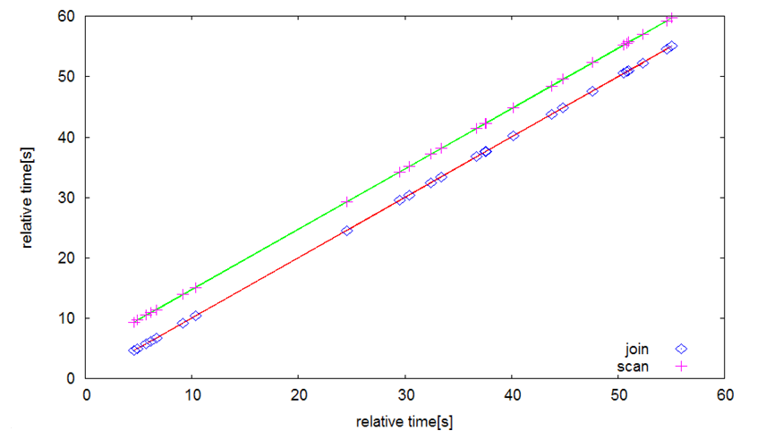
Rule1b. JOINとポートスキャン開始時間の遅延
ポートスキャン開始時刻 [秒]
５ [s]
JOINの成功時刻[秒]
時刻 [秒]

Slide 16
表8: 連携感染パターン
 |  | スロット例 | 出現回数 | 行為
パターン1 | PE1 → TR2,WO3 | 0,2,3,16,29,30,50,60,63,69,70,71,83,94,100,130,132 | 17スロット | C&C接続 TCP(135番) s4スキャン
パターン2 | BK1 → TR2,WO3 | 14,55,56,125,126 | 5スロット | C&C接続 TCP(135番) s4スキャン
パターン3 | PE2 → WO4,WO3 | 66,139,140,141 | 4スロット | C&C接続 TCP(135番) s4スキャン DOS攻撃 SMTP
PE1: PE_VIRUT.AV
TR2 : TROJ_BUZUS.AGB
WO3: WORM_SWTYMLAI.CD
BK1: BKDR_POEBOT.GN
PE2: PE_BOBAX.AK
WO4: WORM_AUTORUN.CZU

Slide 17
ルールの精度
ルール | 頻度 | 精度
Rule 2a. | 17/145 スロット | 17/38 スロット 45%
Rule 2b. | 22/145 スロット | 22/22 スロット 100%
Rule 2c. | 17/145 スロット | 17/17 スロット 100%
Rule 2d. | 17/145 スロット | 17/38 スロット 45%
Rule 2e. | 17/145 スロット | 17/26 スロット 66%
全145スロットの中でマルウェアを感染しているスロット数は58スロット

Slide 18
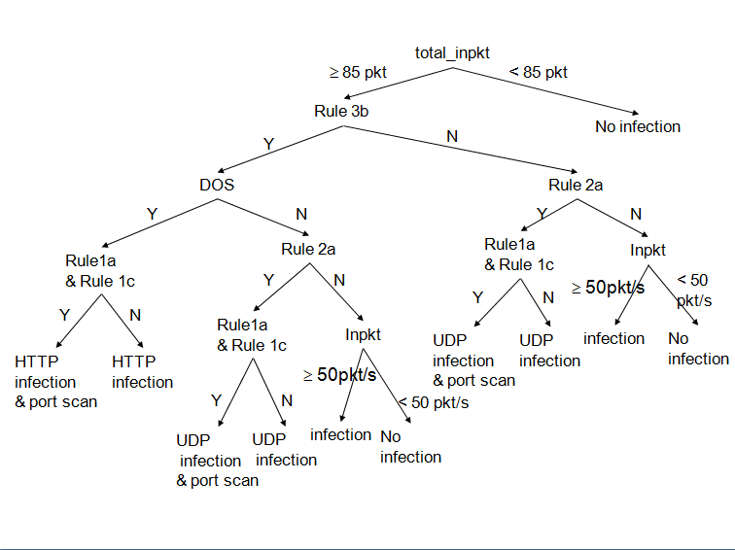
感染判定のアルゴリズム
slot | Pi | MZ | PE | DOS | NICK/JOIN
0 | 276 | 9 | 13 | 3 | 3

Slide 19
表9: 感染判定の精度
判定結果＼真 | 感染あり | 感染なし | total slot
感染あり | 58 | 0 | 58
感染なし | 0 | 87 | 87
Total slot | 58 | 87 | 145

Slide 20
MW名の判定
PcapデータからMWファイルを復元し、ハッシュを取り出だしマッチングすることによって特定した。
 | ファイル復元 | MW判定数
TCP | 192/194 | 192/192
UDP | 6/6 | 6/6
 | ファイル復元数/攻撃元データ | MW判定数/ 復元ファイル数

Slide 21
感染後の未来予測
アクションリスト
ハッシュ値ごとの動作を解析し、ポート番号、プロトコル、攻撃方法をまとめたリストにより未来予測をおこなった。
例
WO1 (7df09a206abf0883b5b0d64d8910a8760469b3b4)
PUSHでMWをDLする(1/1)
ポートスキャン: 139番，445番 ,ICMPスキャン
ポートスキャンタイプ: r3(1/1)
※ r3タイプは第3オクテット以降がランダムに変化するもの
単体でポートスキャンを引き起こす(1/1)

Slide 22
MWScupの結果
テクニカルコンポーネント1位
アクションリストの 正答率 60%(3/5)
総合順位2位

Slide 23
考察
連携感染は１つのボットネットを形成している
連携感染でパーツとして考えられるTROJ、WORMのDLサーバーが固定であるのに対し、メインのMWであるPEはDLサーバーが分散
見つけられにくくさせるため
DLサーバーの耐久性

Slide 24
結論
連携感染の精度は45%であった
145スロット中58の感染スロットの中で連携感染を行っているスロットは26あり,MWは連携感染する傾向が強い
MWの特定はHTTP、UDPともファイル復元ができ達成することができた。
未来予測は発見したルールからハッシュ値のアクションリストを作成し予測することができた

Slide 27
我々のアプローチ:発見的手法
pcap データの詳細な検査から発見的手法の抽出を提案する
特徴量の抽出
精査
精査
精査
精査
ルール発見
精査
精査

